Slide 1


ZOMI

Slide 2
ChatGPT Talk Overview
BERT 模型与 GPT 模型系列
强化学习加入人类反馈 RLHF 模式
强化学习 PG 和 PPO 算法
InstructGPT 原理深度剖析

Slide 3
InstructGPT 原理论文解读

Slide 4
ChatGPT 前身 InstructGPT：基于 RLHF 微调 GPT-3
InstructGPT 训练主要分为三个阶段。结合了监督学习和强化学习，先是监督学习让 GPT3 有一个大致的微调方向，然后用强化学习 PPO 算法来更新微调过的GPT3的参数。

Slide 5
ChatGPT 前身 InstructGPT：基于 RLHF 微调 GPT-3
阶段1：利用人类的标注数据（demonstration data）去对 GPT3 进行监督训练。
1）先设计了一个prompt dataset，里面有大量提示样本，给出了各种各样的任务描述；
2）其次，标注团队对 prompt dataset 进行标注(本质就是人工回答问题)；
3）用标注后的数据集微调 GPT3（可允许过拟合），微调后模型称为 SFT 模型（Supervised fine-tuning，SFT），具备了最基本的文本生成能力。

Slide 6
ChatGPT 前身 InstructGPT：基于 RLHF 微调 GPT-3
阶段2：通过 RLHF 思路训练奖励模型 RM
1）微调后的 SFT 模型去回答 prompt dataset 问题，通过收集 4 个不同 SFT 输出而获取 4 个回答；
2）接着人工对 SFT 模型生成的 4 个回答的好坏进行标注且排序；
3）排序结果用来训练奖励模型RM (Reward Model)，即学习排序结果从而理解人类的偏好。

Slide 7
ChatGPT 前身 InstructGPT：基于 RLHF 微调 GPT-3
阶段3：通过训练好的 RM 模型预测结果且通过 PPO 算法优化 SFT 模型的策略。
1）让 SFT 模型去回答 prompt dataset 问题，得到策略的输出，即生成的回答；
2）此时不再让人工评估好坏，而是让阶段 2 RM 模型去给 SFT 模型的预测结果进行打分排序；
3）使用 PPO 算法对 SFT 模型进行反馈更新，更新后的模型称为 PPO-ptx。

Slide 8
InstructGPT 原理深度剖析

Slide 9
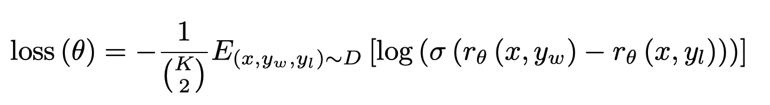
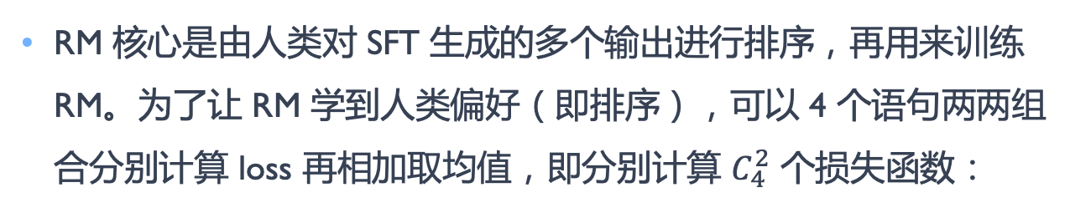
阶段2：训练RM模型
RM 核心是由人类对 SFT 生成的多个输出进行排序，再用来训练 RM。为了让 RM 学到人类偏好（即排序），可以 4 个语句两两组合分别计算 loss 再相加取均值，即分别计算 $C_{4}^{2}$ 个损失函数：

Slide 10
阶段2：训练RM模型
RM 逐渐学会了给 D 这类语句打高分，给 A/B/C 这类语句打低分，从而模仿人类偏好。所谓RLFH 人类反馈的强化学习，某种意义上来说，由人类打分来充当 Reward。

Slide 11
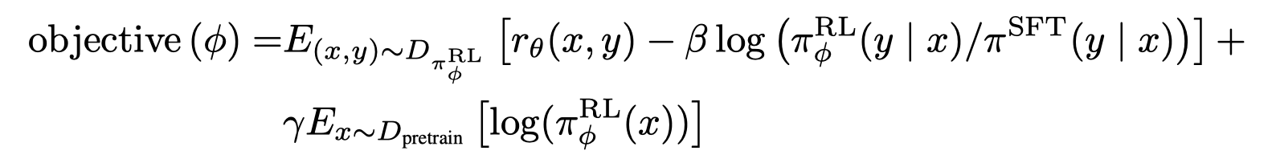
阶段3: PPO 优化策略模型
强化学习训练的目标函数：
RM 模型
KL 散度对比策略模型 RL 和 SFT
修正偏置项

Slide 12
阶段3: PPO 优化策略模型
迭代式的更新奖励模型 RM 和策略模型 SFT，让奖励模型 RM 对 PPO 模型输出质量的刻画愈加精确，并使得输出文本变得越来越符合人的认知。

Slide 13
思考

Slide 14

思考
大模型通过计算的方式模拟人类的思考，类似于ChatGPT的RLHF技术是否会给世界带来新的技术产业革命？
ChatGPT 使用了 Ray 作为细粒度的并行计算和异构计算，管理分配 RL/DL 模型完成复杂训练任务，方便利用强化学习对环境和计算任务进行控制，这对AI框架的分布式能力边界带来哪些新的冲击？
ChatGPT 非常重数据交互，存算一体技术会不会针对ChatGPT等应用出现专用芯片和新的架构？

Slide 15
引用
Radford, Alec, et al. "Improving language understanding by generative pre-training." (2018)
Radford, Alec, et al. "Language models are unsupervised multitask learners." OpenAI blog 1.8 (2019): 9
Dale, Robert. "GPT-3: What’s it good for?." Natural Language Engineering 27.1 (2021): 113-118
Floridi, Luciano, and Massimo Chiriatti. "GPT-3: Its nature, scope, limits, and consequences." Minds and Machines 30 (2020): 681-694.
Brown, Tom, et al. "Language models are few-shot learners." Advances in neural information processing systems 33 (2020): 1877-1901
Ouyang, Long, et al. "Training language models to follow instructions with human feedback." arXiv preprint arXiv:2203.02155 (2022)
https://openai.com/blog/instruction-following/
https://openai.com/blog/chatgpt/
https://sh-tsang.medium.com/review-instructgpt-training-language-models-to-follow-instructions-with-human-feedback-7fce4bf9059a
https://jalammar.github.io/how-gpt3-works-visualizations-animations/
https://jalammar.github.io/

Slide 16
Notes:
16

